Slide 1
Bacharelado em Computação (MDCC)
Universidade Federal do Ceará
Disciplina de Linguagens de Programação
Modelo Declarativo: Limitações e Extensões
Prof. Francisco Heron de Carvalho Junior

Slide 2
Considerações sobre o Modelo Declarativo ...
Simplificação da construção de sistemas;
Componentes declarativos podem:
  Ser construídos separadamente;
  Ser depurados independentemente;
A complexidade de um sistema é a “soma” das complexidades dos seus componentes;
Pode qualquer sistema ser desenvolvido usando o modelo declarativo ?
  Eficiência ?
  Naturalidade ?

Slide 3
Considerações sobre Eficiência
A programação declarativa é eficiente ?
Incompatibilidade entre o modelo declarativo e a arquitetura dos computadores modernos:
  Computadores: atualização eficiente de dados;
  No modelo declarativo, não há atualização de dados.
    Dados novos são sempre criados a partir dos existentes !
Essa imcompatibilidade não parece um problema …
  Memória ativa no programa declarativo é pequena;
  Implementar modelo declarativo com atribuição destrutiva;
    Compiladores !!!

Slide 4
Considerações sobre Eficiência
Pode um compilador mapear um programa declarativo efetivamente para um computador convencional ?
  Programação automática (pioneiros dos compiladores);
  Não é realístico supôr a existência de tal compilador;
  Após décadas de pesquisa, tal compilador não existe;
  O máximo que conseguimos é tratar casos especiais;
  Otimizações imprevisíveis tornam compiladores complexos de serem utilizados.
Suposição: um compilador faz um mapeamento direto do programa fonte para a linguagem da máquina, de forma que a complexidade do código compilado possa ser derivado de forma simples a partir semântica da linguagem.

Slide 5
Considerações sobre Eficiência
A programação declarativa é eficiente ?
  Sim ! Se deixarmos de lado o requisito de naturalidade;
O que significa deixar de lado o requisito de naturalidade ?
  Uso de acumuladores;
    Imitando o estado;
  Uso de memorização de funções;
    Requer acumuladores;
  Código muito complexo em relação ao código correspondente em uma linguagem com estado.
Programação declarativa não pode ser eficiente e natural ao mesmo tempo.

Slide 6
Considerações sobre Modularidade
Um programa é modular com respeito a uma modificação em uma certa parte se a modificação pode ser realizada sem exigir modificações no resto do programa;
Dois exemplos nos quais a programação declarativa não é modular:
  Memorização de funções;
    Adicionar uma cache a uma função não é modular pois o acumulador deve ser inserido em várias partes fora da função;
  Instrumentação do programa:
    Por exemplo, inserir um contador de chamadas a um procedimento. Vamos examinar esse exemplo;

Slide 7
Considerações sobre Modularidade
fun {SC …}
proc {P1 …}
…
end
proc {P2 …}
…
{P1 …}
{P2 …}
end
proc {P3 …}
…
{P2 …}
{P3 …}
end
in
´export´ (p1: P1 p2:P2 p3:P3)
end
fun {SC …}
proc {P1 … S1 ?Sn}
…
end
proc {P2 … T1 ?Tn}
…
{P1 …T1 T2}
{P2 …T2 Tn}
end
proc {P3 … U1 ?Un}
…
{P2 …U1 U2}
{P3 …U2 Un}
end
in
´export´ (p1: P1 p2:P2 p3:P3)
end

Slide 8
Considerações sobre Modularidade
fun {SC …}
proc {P1 …}
…
end
proc {P2 …}
…
{P1 …}
{P2 …}
end
proc {P3 …}
…
{P2 …}
{P3 …}
end
in
´export´ (p1: P1 p2:P2 p3:P3)
end
fun {SC …}
Ctr = {NewCell 0}
proc {P1 …}
Ctr := @Ctr + 1
…
end
proc {P2 …}
…
{P1 …}
{P2 …}
end
proc {P3 …}
…
{P2 …}
{P3 …}
end
fun {Count} @Ctr end
in
´export´ (p1: P1 p2:P2 p3:P3)
end

Slide 9
Considerações sobre Modularidade
Abordagem declarativa não é modular;
  Definições de procedimento e chamada no caminho entre Main e P1 precisa de argumentos extras;
  Interfaces de P1, P2 e P2 todas modificadas;
Abordagem com estado é modular;
  Apenas inicialização de SC e P1 são modificados;
  Interfaces de P1, P2 e P3 mantidas;
Abordagem declarativa é mais lenta;
  Maior quantidade de passagem de argumentos.

Slide 10
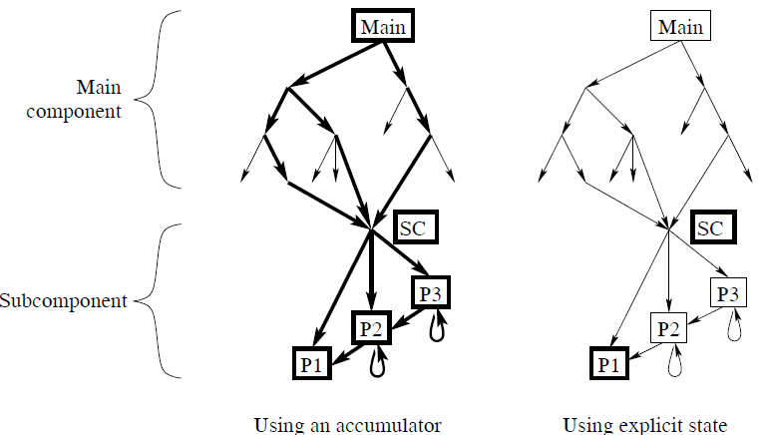
Considerações sobre Modularidade

Slide 11
Considerações sobre Modularidade
Um preprocessador recebe como entrada um código fonte de um programa e o transforma aplicando-se regras simples, retornando como resultado um outro programa fonte;
Falácia do preprocessador;
  O preprocessador pegaria um programa fonte com sintaxe com estado e traduziria o programa para a sintaxe do modelo declarativo, usando acumuladores por exemplo;
Resolveria o problema com a programação declarativa ???
  Ineficiente, pois o programa com estado é transformado em um programa com estado espalhado no código
    Maior custo de chamadas;
  De fato, trata-se de uma extensão ao modelo declarativo, pois teríamos que raciocinar com estado.

Slide 12
Não-Determinismo
O modelo declarativo não é capaz de lidar com aplicações que requisitam por não-determinismo observável;
Exemplos:
  Aplicação cliente/servidor;
  Aplicação de exibição de vídeo;
Possíveis extensões ao modelo declarativo:
  {WaitTwo X Y}
    Resolveria o requisito da aplicação cliente/servidor;
  {IsDet X}
    Resolveria o requisito da aplicação de exibição de vídeo.

Slide 13
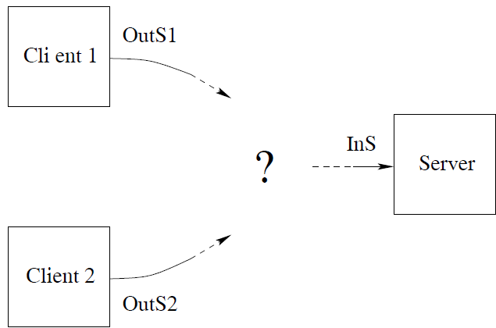
Não-Determinismo – Cliente/Servidor

Slide 14
Não-Determinismo – Exibição de Vídeo
fun {Skip Xs}
if {IsDet Xs} then
case Xs of _|Xr then {Skip Xr} [] nil then nil end
else
Xs
end
end
fun {Skip1 Xs}
case Xs
of X|Xr then
if {IsDet Xr} then {Skip1 Xr} else Xs end
[] nil then nil
end
end

Slide 15
Não-Determinismo – Exibição de Vídeo
proc {Display Xs}
case {Skip1 Xs}
of X|Xr then
{DisplayFrame X}
{Display Xr}
[] nil then skip
end
end

Slide 16
O Mundo Real
O mundo real não é declarativo !
  Entidades tem estado (memória interna);
  Entidades atuam de forma concorrente;
  Entidades atuam de forma não-determinística;
Problemas com o modeo declarativo:
  Problemas de interface;
    Como interfacear com entidades não-declarativas;
      Hardware, sistemas operacionais, usuários;
    Exemplo: entrada e saída em Haskell;
      Vários artigos científicos ao longo da história, mônadas …
  Problemas de especificação;
    Especificações geralmente incorporam estado, pois as entidades do mundo real possuem estado.

Slide 17
Pegando o Modelo mais Adequado …
Critério da menor expressividade:
  “Ao programar um componente, o modelo computacional adequado é o menos expressivo que resulta em um programa natural”
Usar um modelo menos expressivo tende a um programa mais complexo;
Usar um modelo mais expressivo pode não resultar em um programa mais simples e dificultar o raciocínio;
Naturalidade é um conceito subjetivo;
  Dependente até dos próprios conhecimentos do programador e habilidades do programador;

Slide 18
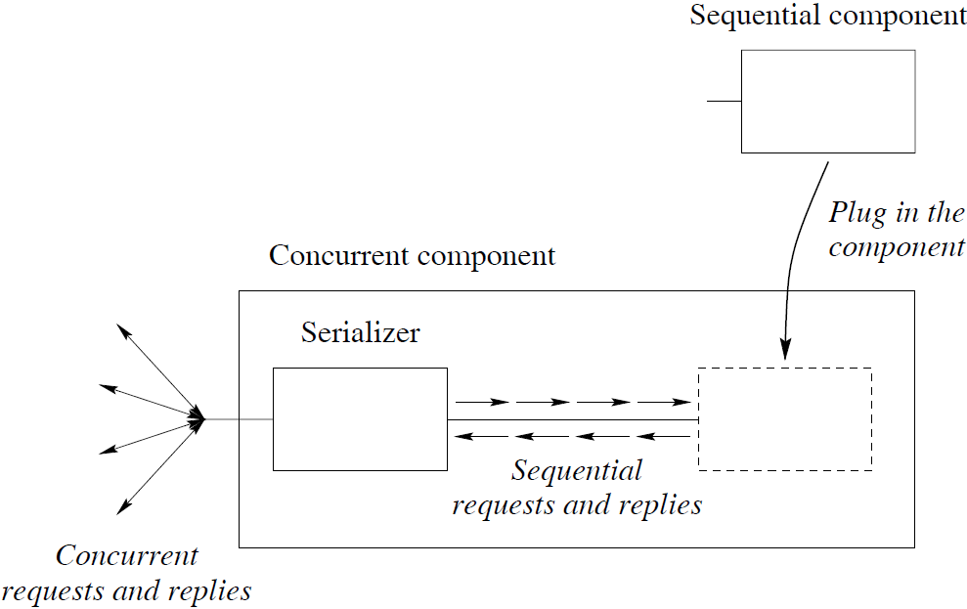
Impedance Matching
Técnica que permite usar um componente em modelo menos expressivo (Small) dentro de um sistema em um modelo mais expressivo (Big);
Criação de uma abstração no modelo Big que é parametrizado por um programa no modelo Small;
  Achar a implementar a abstração adequada;
Exemplo: usando um
componente sequencial dentro
de um sistema concorrente

Slide 19
Impedance Matching
Vários exemplos podemos imaginar:
  Componente declarativo dentro de um modelo com estado:
    Gerenciador de armazenamento;
  Componente seguro em um modelo inseguro:
    Protetor para isolar o componente seguro;
  Componente fechado em um modelo aberto:
    Conector
  Componente confiável em um modelo sujeito a falhas
    Falhas parciais (parte do sistema);
    Replicador, para tolerância a falhas;

Slide 20
Bacharelado em Computação (MDCC)
Universidade Federal do Ceará
Disciplina de Linguagens de Programação
Modelo Declarativo: Limitações e Extensões
Prof. Francisco Heron de Carvalho Junior

